Slide 1
应用实例：多项式运算器

Slide 2
多项式运算器
从普通操作数变成多项式如何变化？
逆波兰计算器的简单回顾
输入：
？ —— 表示后续将读入一个操作数
+,-,*,/ —— 表示读入了一个运算符
= —— 表示表达式输入结束，需要将求解的结果输出
算法思想：
如输入的命令为“?”：继续读入一个操作数，用栈存储；
如输入的是“+-*/”等运算符：将最近保存过的数拿出两个作算术运算，并将运算的中间结果存储起来
如输入的命令为“=”：将运算结果即栈顶取出显示

Slide 3
多项式运算器
主程序：唯一的变化是栈中存储的数据元素的类型从普通数值变成了多项式类型
int main( )
/* Post: The program has executed simple polynomial arithmetic commands entered by the user.
Uses: The classes Stack and Polynomial and the functions introduction, instructions,do_command, and get_command. */
{
Stack stored_polynomials;
introduction( );
instructions( );
while (do_command(get_command( ), stored_polynomials));
}

Slide 4
多项式运算器
基本思想
与普通数值型逆波兰计算器类似，用户输入的命令仍然是字符? , = , + , -, * , /，含义完全一致，处理对象变成了多项式
假设已经有一个多项式类存在，则所有命令均可调用多项式类中的方法进行——多项式类中有哪些方法呢？
equals_sum，equals_difference，equals_product，和equals_quotient 分别表示多项式的+,-,*和/运算；
print和read 表示多项式的打印输出和输入。

Slide 5
多项式运算器
命令的执行
bool do_command(char command, Stack &stored_polynomials)
/* Pre: The first parameter specifies a valid calculator command.
Post: The command specified by the first parameter has been applied to the Stack of Polynomial objects given by the second parameter. A result of true is returned unless command == ‘q’.
Uses: The classes Stack and Polynomial. */
{
Polynomial p, q, r;

Slide 6
多项式运算器
switch (command) {
case ‘?’:
p.read( );
if (stored_polynomials.push(p) == overflow)
cout << "Warning: Stack full, lost polynomial" << endl;
break;
case ‘=‘:
if (stored_polynomials.empty( ))
cout << "Stack empty" << endl;
else {
stored_polynomials.top(p);
p.print( );
}
break;

Slide 7
多项式运算器
case ‘+’:
if (stored_polynomials.empty( ))
cout << "Stack empty" << endl;
else {
stored_polynomials.top(p);//get the first operand to be added
stored_polynomials.pop( );
if (stored_polynomials.empty( )) {
cout << "Stack has just one polynomial" << endl;
stored_polynomials.push(p);
}
else {
stored_polynomials.top(q); //get the second operand to be added
stored_polynomials.pop( );
r.equals_sum(q, p);//do command r=q+p;
if (stored_polynomials.push(r) == overflow) //push r back to the stack
cout << "Warning: Stack full, lost polynomial" << endl;
}
}
break;

Slide 8
多项式运算器
// Add options for further user commands.
case ‘q’:
cout << "Calculation finished." << endl;
return false;
} //end switch
return true;
}

Slide 9
多项式运算器
借助占位程序编写多项式类进行程序测试
class Polynomial {
public:
void read( );
void print( );
void equals_sum(Polynomial p, Polynomial q);
void equals_difference(Polynomial p, Polynomial q);
void equals_product(Polynomial p, Polynomial q);
Error_code equals_quotient(Polynomial p, Polynomial q);
private:
double value; //先用简单的数值表示
};
void Polynomial :: equals_sum(Polynomial p, Polynomial q)
{
value = p.value + q.value;
}

Slide 10
多项式运算器
遗留问题：
多项式在计算机中如何表示？
多项式的存储使用什么逻辑结构和物理结构？
多项式的基本运算如何实现？
封装性——多项式类的定义及实现

Slide 11
队列的应用：多项式类

Slide 12
一元多项式
该多项式可表示成一个线性表:
P = (p_{n}, p_{n-1}, …，p₀)
但如果是这样的多项式呢？该如何表示？
S(x) = – 2x²⁰⁰⁰⁰ + 3x¹⁰⁰⁰⁰ +1

Slide 13
一元多项式
任意系数的多项式:
P_{n}(x) = p_{m}x^{em} + … p_{i}x^{ei} + … + p₁x^{e1} + p₀x^{e0}
其中：p_{i} 是指数为e_{i} 的项的非零系数，
0≤ e₀ < e₁ < … < e_{m} = n
可以下列线性表表示：
（(p_{m},e_{m}) …（p₁, e₁）, (p₀, e₀)）

Slide 14
一元多项式示例
P₉₉₉(x) = - 8x⁹⁹⁹ - 2x¹² +7x³
可以用线性结构表示:
((-8, 999), (-2, 12), (7, 3) )

Slide 15
一元多项式的数据结构
多项式中的一项(term)：系数+幂指数
多项式：若干项(term)构成
多项式可表示成由若干项(term)构成的有序线性表

Slide 16
一元多项式的数据结构
struct Term {
int degree;
double coefficient;
Term (int exponent = 0, double scalar = 0);
};
Term :: Term(int exponent, double scalar)
/* Post: The Term is initialized with the given coefficient and exponent, or with default parameter values of 0. */
{
degree = exponent;
coefficient = scalar;
}

Slide 17
一元多项式的数据结构
多项式的数据结构：一个栈？队列？或者普通线性表？
多项式加法
A (x) = 5x¹⁷ + 9x⁸ +3x+7
B(x) = -9x⁸ + 22x⁷ +8x
C (x) = A(x)+B(x)
= 5x¹⁷ + 22x⁷ +11x +7
上述例子可以看到：从多项式A和B对应列表的头部移出每一项，运算得到的结果依次追加到列表C中
在一端进行删除，另一端进行插入——FIFO
多项式适合用队列，准确地说是扩展的队列进行描述

Slide 18
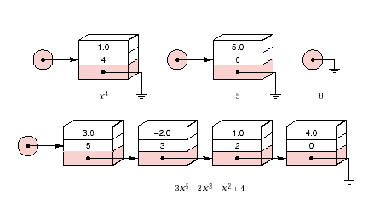
一元多项式的数据结构
多项式实现时，选择顺序队列，还是链式队列？
事先不知道多项式的长度，多项式系数不连续，建议采用链式结构。
结点表示多项式的一项，由系数和幂指数构成，指针域指向下一项；
多项式中各项是按照幂指数的降序排列，不存在幂指数相同的多项；
系数为零的多项式项无需存储；
如果多项式就是数值0，可用空队表示。

Slide 19
一元多项式
class Polynomial: private Extended_queue { // Use private inheritance.
public:
void read( );
void print( ) const;
void equals_sum(Polynomial p, Polynomial q);
void equals_difference(Polynomial p, Polynomial q);
void equals_product(Polynomial p, Polynomial q);
Error_code equals_quotient(Polynomial p, Polynomial q);
int degree( ) const;//最高次项的指数
private:
void mult_term(Polynomial p, Term t)；
};

Slide 20
一元多项式——输出
void Polynomial :: print( ) const
/* Post: The Polynomial is printed to cout. */ {
Node *print_node = front;
bool first_term = true;
while (print_node != NULL) {
Term &print_term = print_node->entry;
if (print_term.coefficient < 0) cout << "- ";
if (first_term) // In this case, suppress printing an initial ‘+’.
first_term = false;
else
if (print_term.coefficient >= 0) cout << " + ";
-9x^5 + x^4 -2x^2 + 2x+1
9x^5 + x^4 -2x^2 + 2x+4

Slide 21
一元多项式——输出
double r = (print_term.coefficient >= 0)// r is abs of the coefficient
? print_term.coefficient : -(print_term.coefficient);
if (r != 1) cout << r;
if (print_term.degree > 1) cout << " Xˆ" << print_term.degree;
if (print_term.degree == 1) cout << " X";
if (r == 1 && print_term.degree == 0) cout << " 1";
print_node = print_node->next;
}
if (first_term)
cout << "0"; // Print 0 for an empty Polynomial.
cout << endl;
}
-9x^5 + x^4 -2x^2 + 2x+1
9x^5 + x^4 -2x^2 + 2x+4

Slide 22
一元多项式——输入
void Polynomial :: read( ) /* Post: The Polynomial is read from cin. */
{
clear( );
double coefficient;
int last_exponent, exponent;
bool first_term = true;
cout << "Enter the coefficients and exponents for the polynomial, "
<< "one pair per line. Exponents must be in descending order." << endl
<< "Enter a coefficient of 0 or an exponent of 0 to terminate." << endl;
do {
cout << "coefficient? " << flush;
cin >> coefficient;
if (coefficient != 0.0) {
cout << "exponent? " << flush;
cin >> exponent;

Slide 23
一元多项式——输入
if ((!first_term && exponent >= last_exponent) || exponent < 0) {
exponent = 0;
cout << "Bad exponent: Polynomial terminates without its last term."<< endl;//the input is invalid!
}
else {
Term new_term(exponent, coefficient);
append(new_term);
first_term = false;
}
last_exponent = exponent;
}
} while (coefficient != 0.0 && exponent != 0);
}

Slide 24
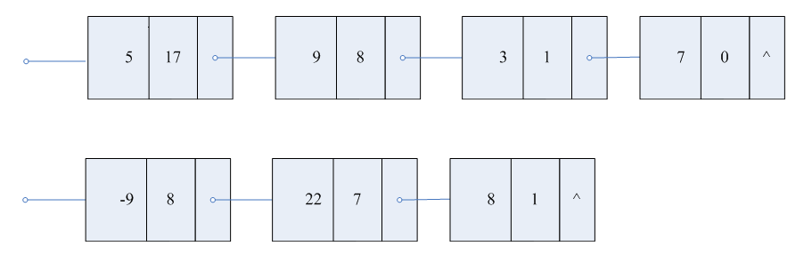
一元多项式——加法
A (x) = 5x¹⁷ + 9x⁸ +3x+7
B(x) = -9x⁸ + 22x⁷ +8x
C (x) = A(x)+B(x) = 5x¹⁷ + 22x⁷ +11x +7
A
B

Slide 25
一元多项式——加法
void Polynomial :: equals_sum(Polynomial p, Polynomial q)
/* Post: The Polynomial object is reset as the sum of the two parameters. */
{
clear( );
while (!p.empty( ) || !q.empty( )) {
Term p_term, q_term;
if (p.degree( ) > q.degree( )) {
p.serve_and_retrieve(p_term);
append(p_term);
}

Slide 26
一元多项式——加法
else if (q.degree( ) > p.degree( )) {
q.serve_and_retrieve(q_term);
append(q_term);
}
else {
p.serve_and_retrieve(p_term);
q.serve_and_retrieve(q_term);
if (p_term.coefficient + q_term.coefficient != 0) {
Term answer_term(p_term.degree,
p_term.coefficient + q_term.coefficient);
append(answer_term);
}
}
}
}

Slide 27
一元多项式——加法
determine degree
int Polynomial :: degree( ) const
/* Post: If the Polynomial is identically 0, a result of -1 is returned. Otherwise the degree of the Polynomial is returned. */
{
if (empty( )) return -1;
Term lead;
retrieve(lead);
return lead.degree;
}

Slide 28
一元多项式——乘法
void Polynomial::equals_product(Polynomial p,Polynomial q){
clear();
Polynomial temp;
Term p_term;
while (!p.empty()){
p.serve_and_retrieve(p_term);
temp.mult_term(q,p_term);
equal_sum(*this,temp);
}
}
Notes:
1、this对象 清空
2、循环：
让p的每一项依次与q多项式相乘，结果放在temp多项式中
Temp对象与This对象相加，结果放在this中

Slide 29
多项式与单项相乘
void Polynomial::mult_term(Polynomial p,Term t) {
Term p_term;
clear();
while(!p.empty()){
p.serve_and_retrieve(p_term);
append(Term(p_term.degree+t.degree,
p_term.coefficient*t.coefficient));
}
}

